Slide 1
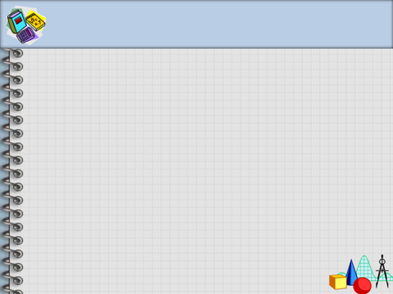
Урок математики в 4 классе.
Тема урока: «Деление с остатком на 10, 100, 1000»
Составитель: Федоровская Светлана Александровна.

Slide 2

Мотивация. Урок математики мы начинаем, Ещё одну тайну сегодня узнаем, Не отвлекайся, внимателен будь, За новыми знаниями отправимся в путь!

Slide 3
Устный счет. Математическая разминка «Собери слово» (учащиеся выполняют задания, находят карточки с ответами, на обратной стороне, которых написаны буквы; прикрепляют буквы на доске и читают получившееся слово «БЕЗОПАСНОСТЬ»). А) 48х2= 56-24= 150:5= 6700:100= 70х6= 800-630= 84:4= 125+445=

Slide 4
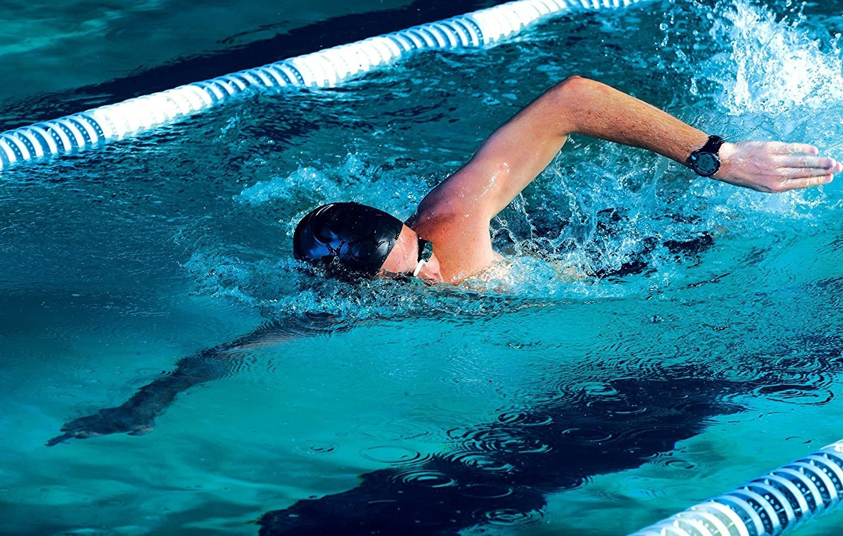

Составьте задачу
 | Скорость | Время | Расстояние
 | ? | 2 мин | 100 м

Slide 5
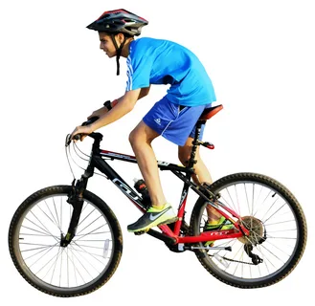
Составьте задачу
Скорость | Время | Расстояние
14км/ч | ? | 28 км

Slide 6
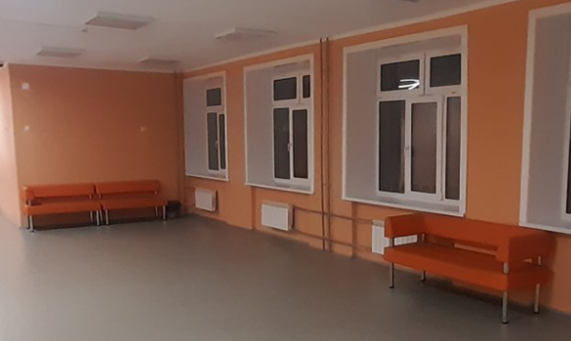
Реши задачу
Длина школьного коридора 18 метров, а ширина 5 метров.Чему равна площадь школьного коридора?

Slide 7
Реши задачу
Чему равен периметр квадрата со стороной 12 см?

Slide 8
Найди значения выражений
46 : 10= 600 : 100= 520 : 10= 727 : 100 =
8000 : 1000=
4658:1000=

Slide 9
Найди значения выражений
600 : 100= 46:10=
520 : 10= 727:100
8000 : 1000= 4658:1000=

Slide 10
Тема урока
Деление многозначных чисел на 10, 100,1000 с остатком

Slide 11
Цель нашего урока
Учиться делить многозначные числа на 10, 100, 1000 с остатком

Slide 12
46:10=
727:100=
4658 : 1000=

Slide 13
При делении на 10, 100, 1000, и т.д. надо отбросить справа 1 нуль, 2 нуля, 3 нуля, и т.д.

Slide 14
Работа по учебнику
с.27 № 88

Slide 15
Работа в парах
Найди ошибку.
5 : 10 = 5(ост.9) 125 :10 =12(ост.5) 1847 : 1000 = 18(ост.47)
254 : 100 = 25(ост.4) 95 : 10 = 9(ост.5)

Slide 16
Работа в группах.
Игра « Шифровальщики» решить примеры, ответы записать на карточках, и расположить карточки так, чтобы ответы находились в порядке убывания, перевернуть карточки и прочитать получившиеся правило.
829: 10=
516:10=
320:100=
1470:1000=
829: 10= 9580:100= 348:100= 4830:1000=
829: 10=
11570:100=
888050:1000=
9412:1000=
829: 10=
425066:1000=
3485:100=
15892:1000=

Slide 17
Работа в группах.
Игра « Шифровальщики» ( коды)

Slide 18
Работа в группах.
Игра « Шифровальщики» (проверка)

Slide 19
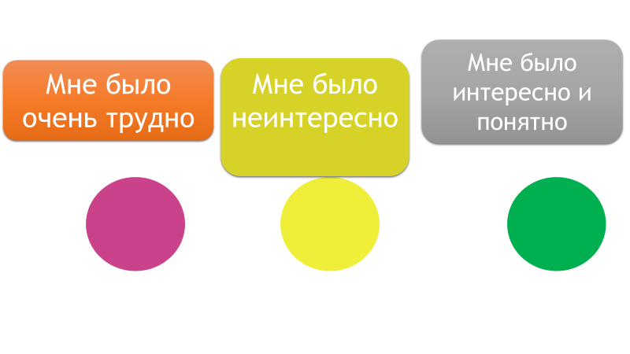
Рефлексия

Slide 20

Молодцы!

